Slide 1
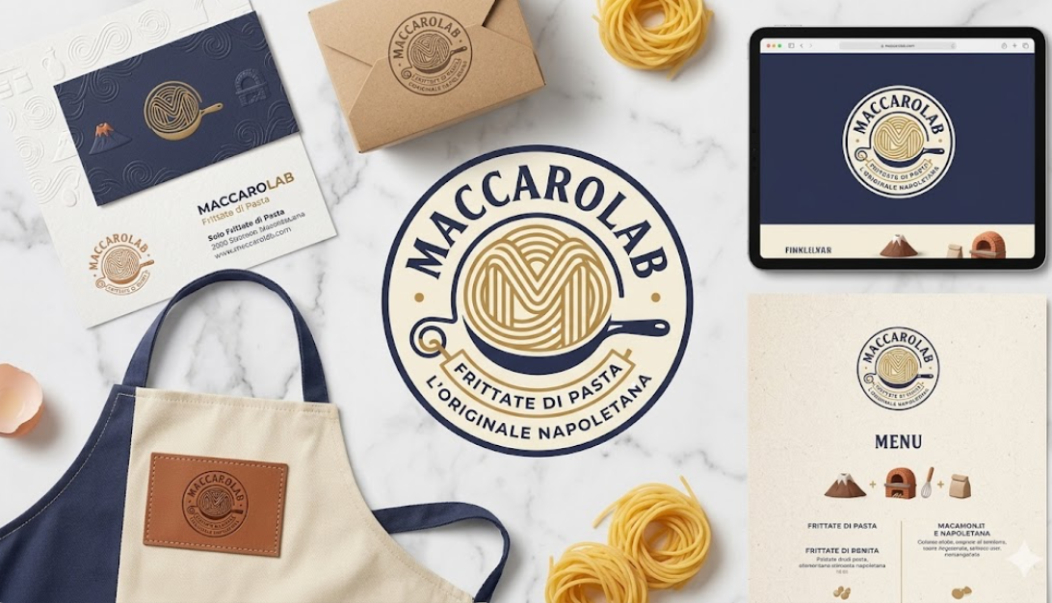
Ricerca di mercato

Slide 2
le nostre ricerche
Validazione della «Value Proposition»
Comprendere la collocazione della nostra offerta
Definire la disponibilità di spesa dei consumatori
Come ci differenziamo dalla concorrenza

Slide 3
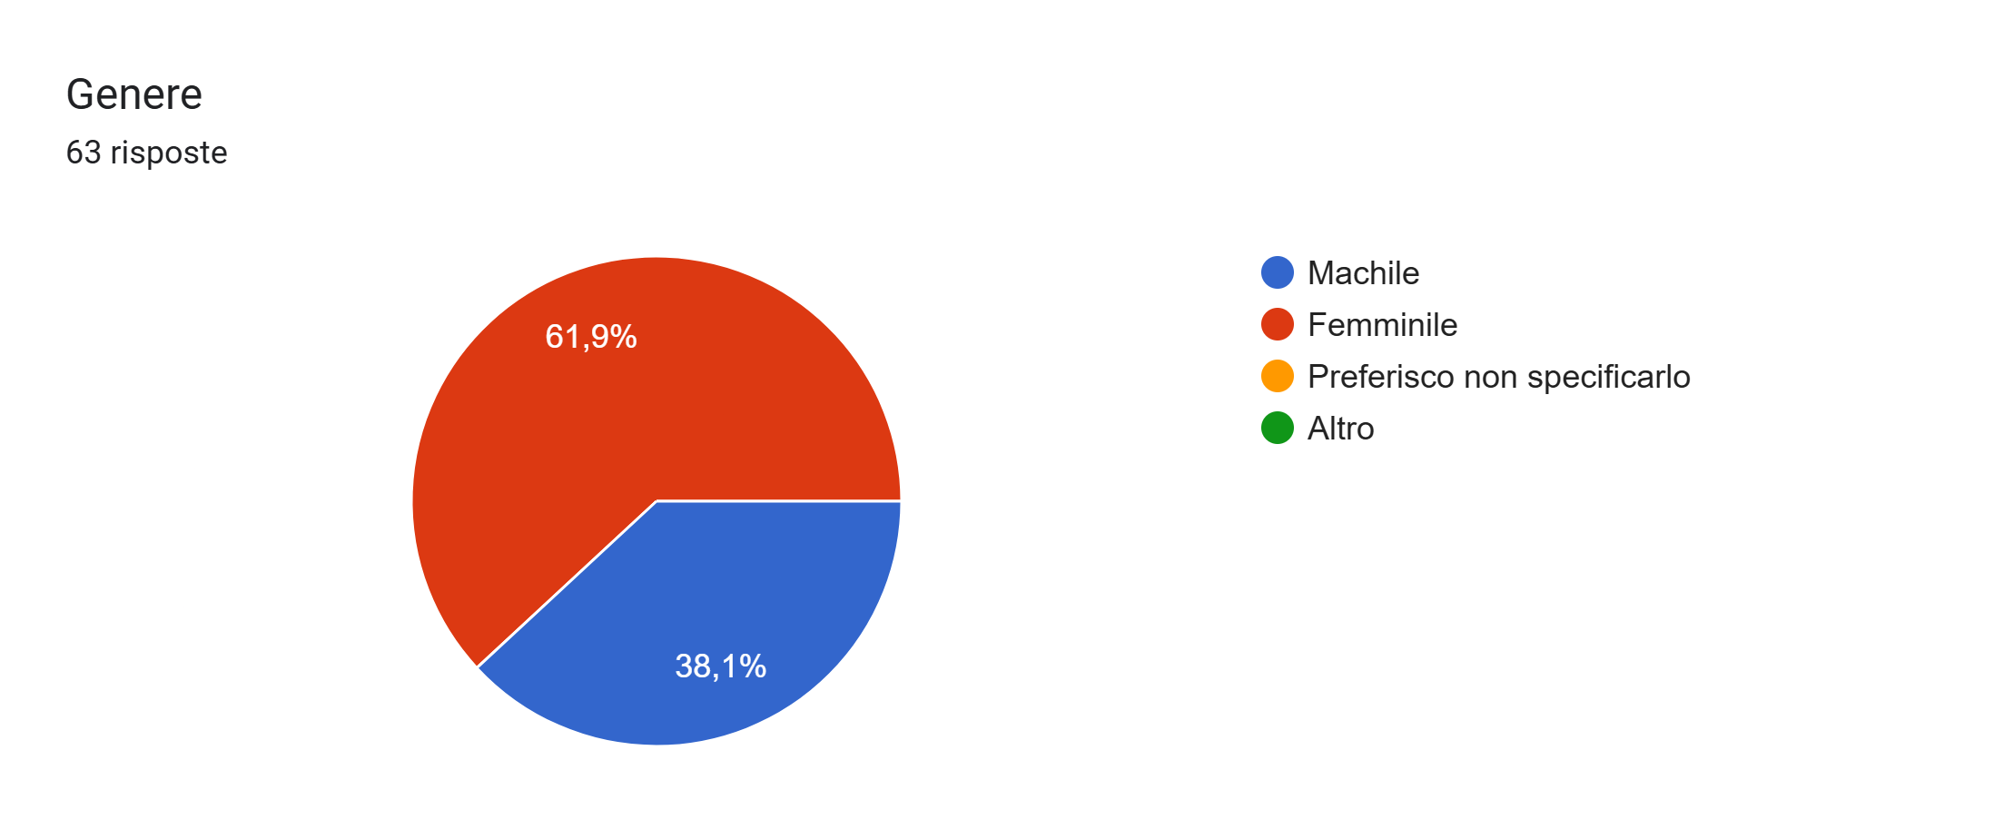
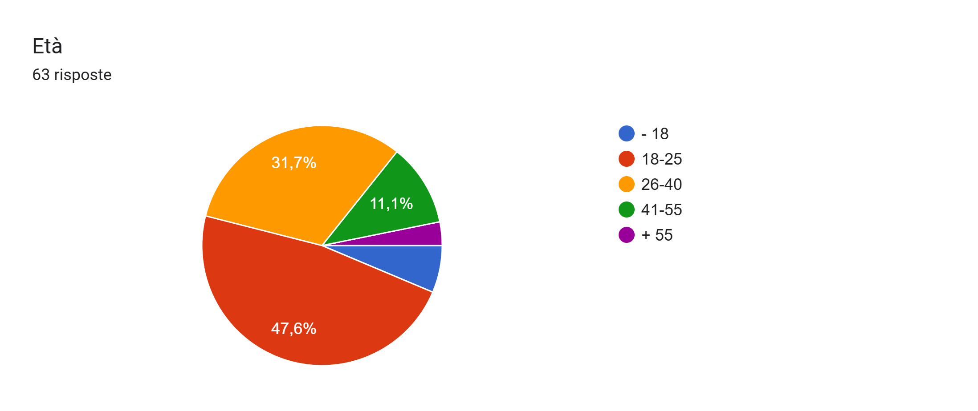
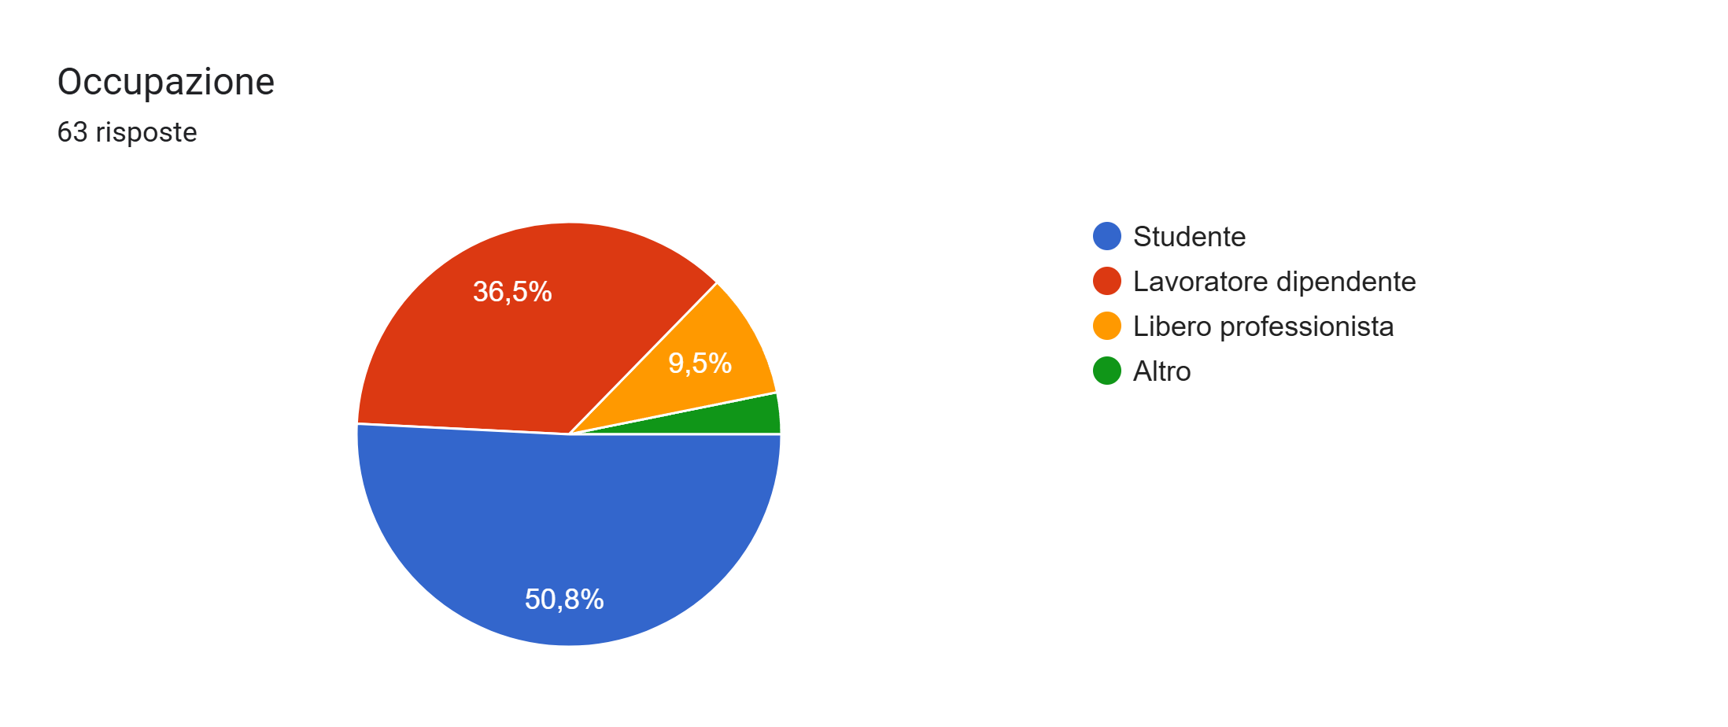
Profilo anagrafico
Abbiamo intervistato un campione di 63 persone, con una prevalenza femminile, che rappresenta oltre il 60% degli intervistati
L’età degli intervistati è tendenzialmente giovane, con prevalenza di ragazzi tra i 18 e i 25 anni e di giovani adulti tra i 25 e i 40 anni
Oltre il 50% degli intervistati è studente. Il 45% è lavoratore

Slide 4
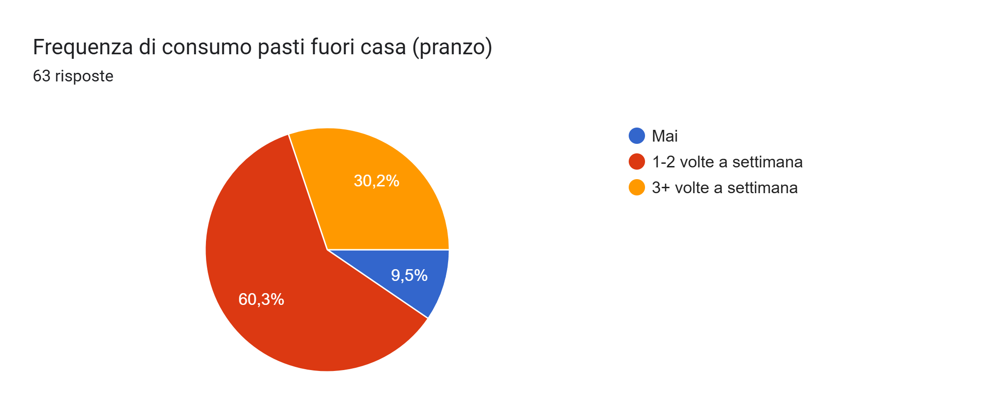
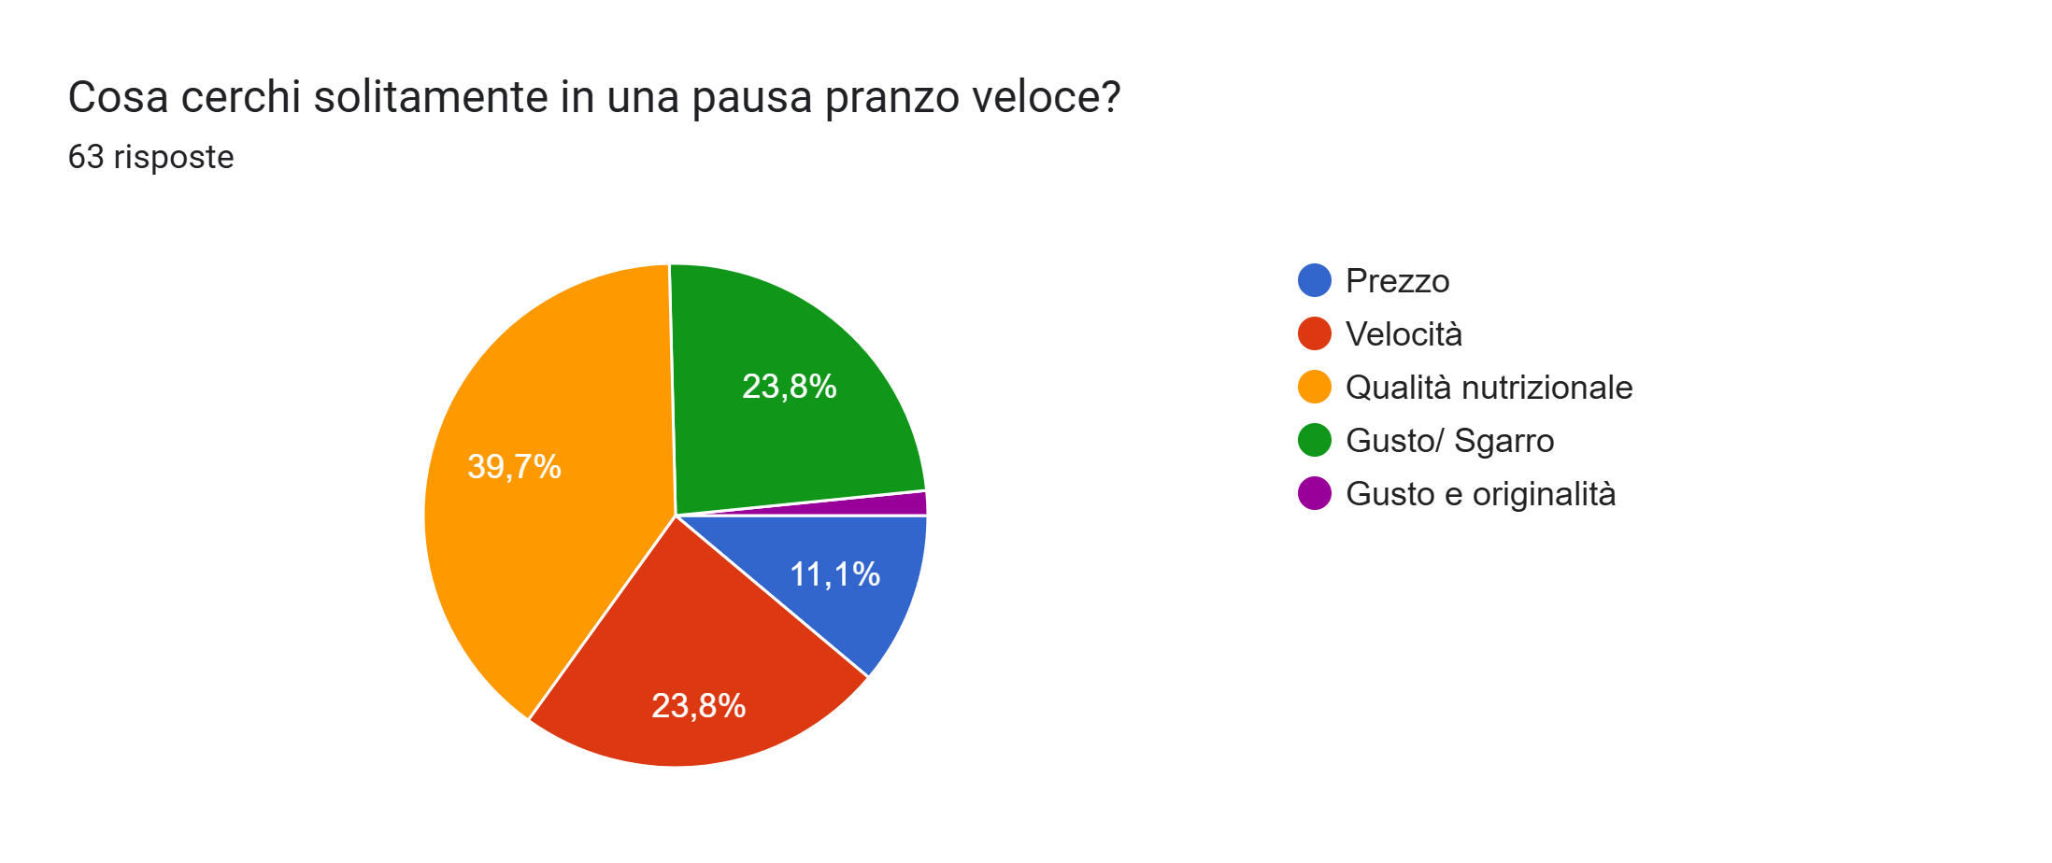
Abitudini di consumo
Oltre il 60% degli intervistati dichiara di consumare pasti fuori casa 1-2 volte alla settimana. Il 30% almeno tre volte. Questi dati testimoniano il notevole potenziale del mercato
Circa il 39% degli intervistati consuma la frittata di pasta a casa. Solo l’8% degli intervistati la consuma regolarmente come street food, un dato interessante perché potrebbe riflettere un vuoto dell’offerta attuale

Slide 5
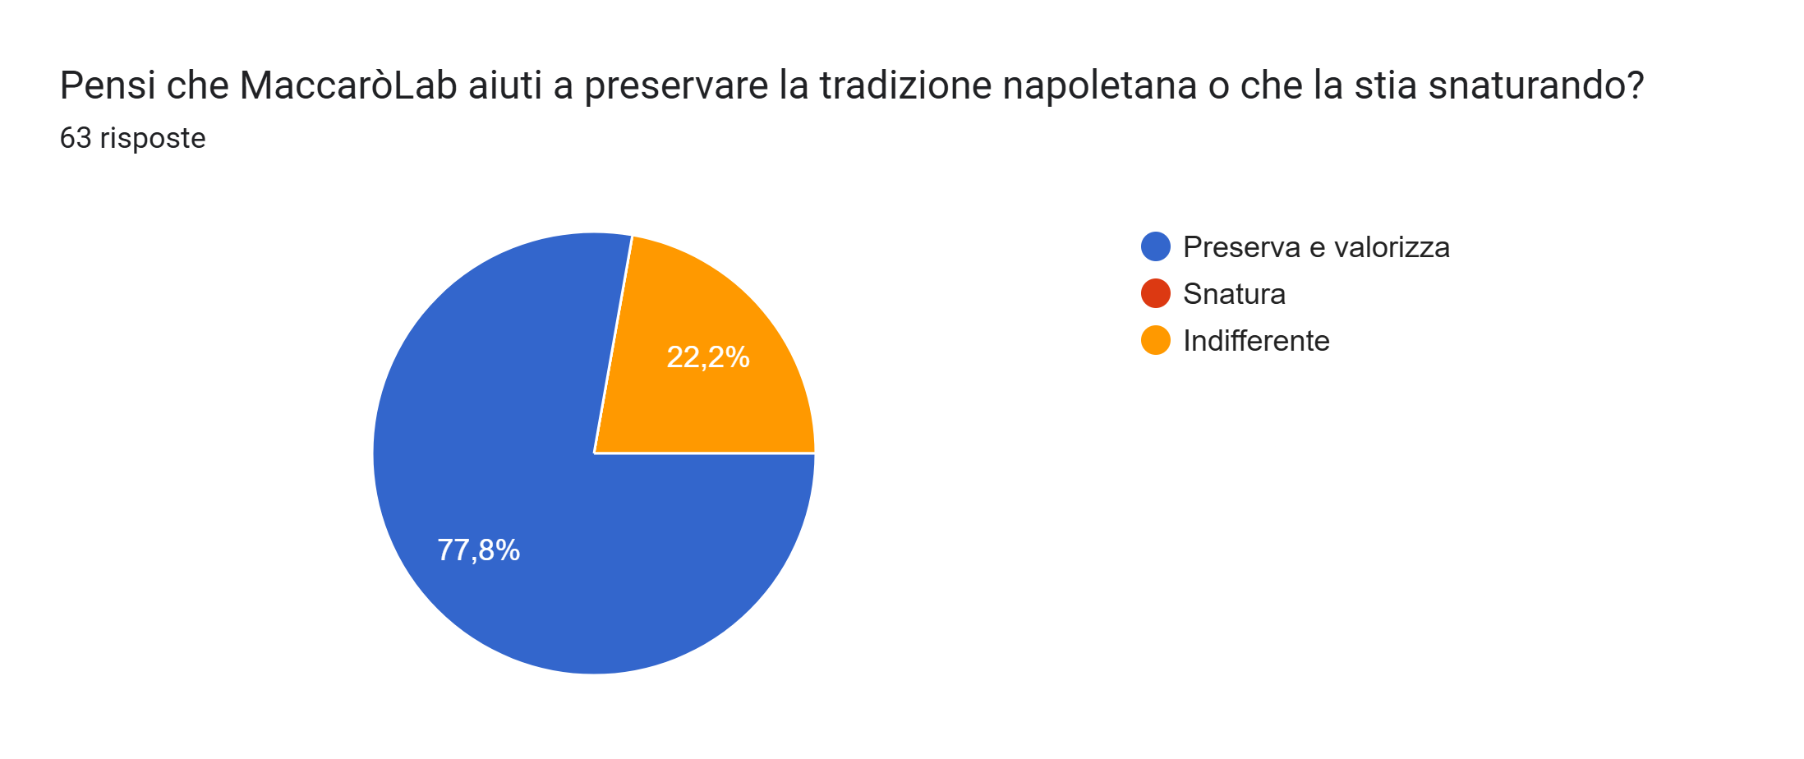
Validazione della proposta di valore
L’idea di coniugare la tradizione gastronomica Partenopea con un modello di ristorazione veloce e moderno è stata accolta molto bene. Oltre il 77% degli intervistati dichiara di percepire questa offerta come un buon modo di valorizzare la tradizione culinaria Napoletana

Slide 6
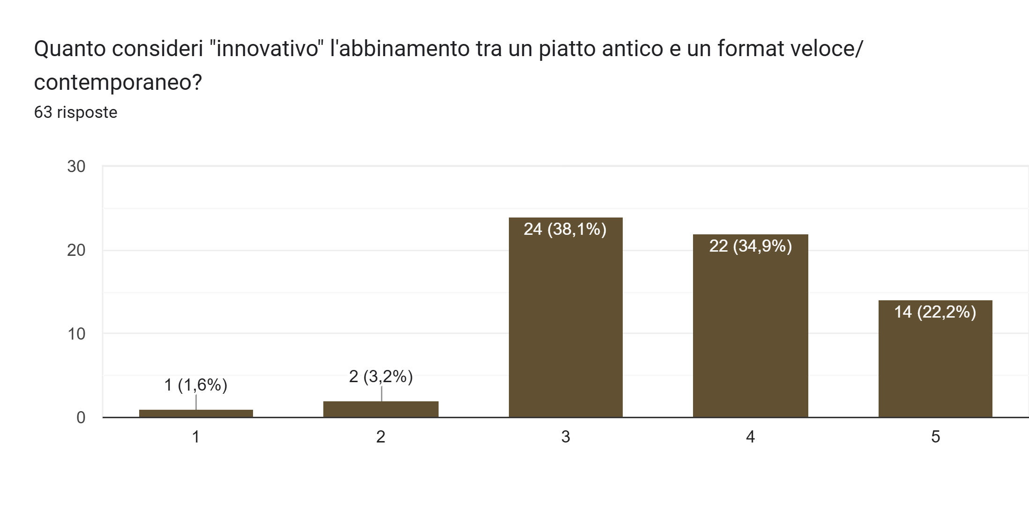
Allo stesso tempo, l’offerta di MaccaròLab viene percepita dal nostro campione come una proposta innovativa, in grado di reinventare la tradizione

Slide 7
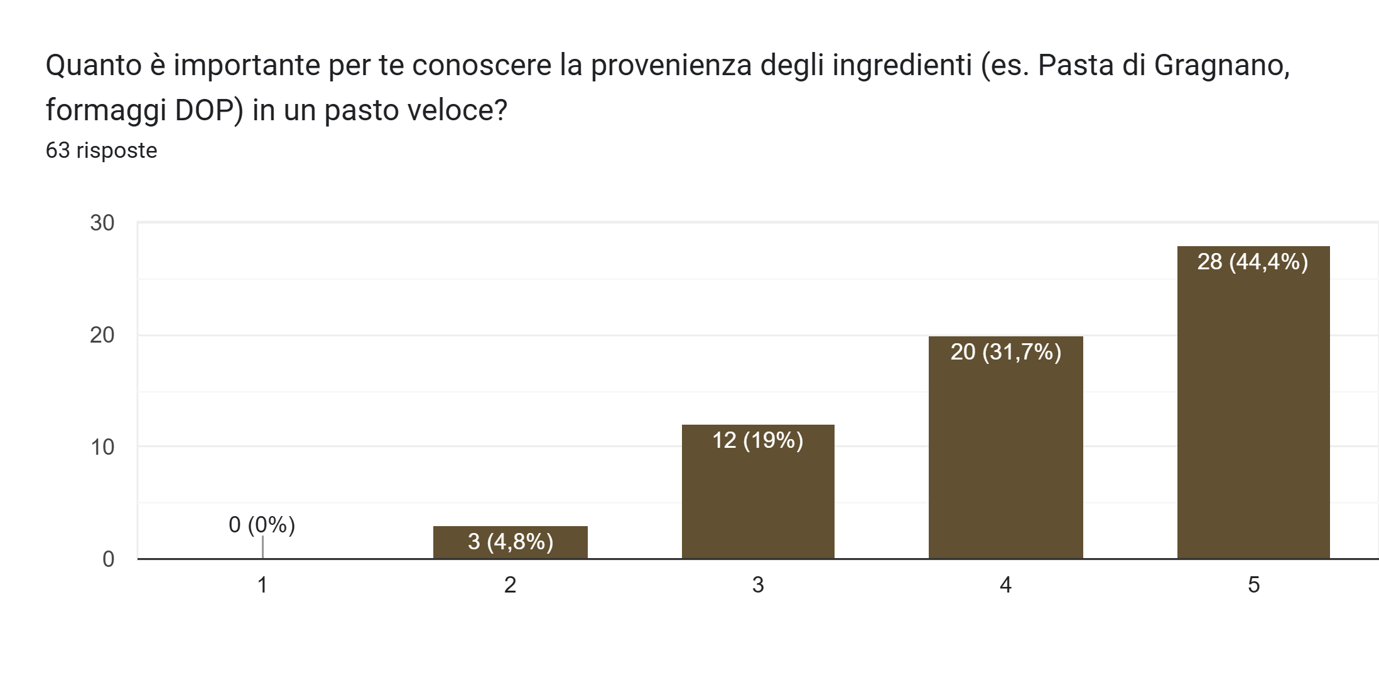
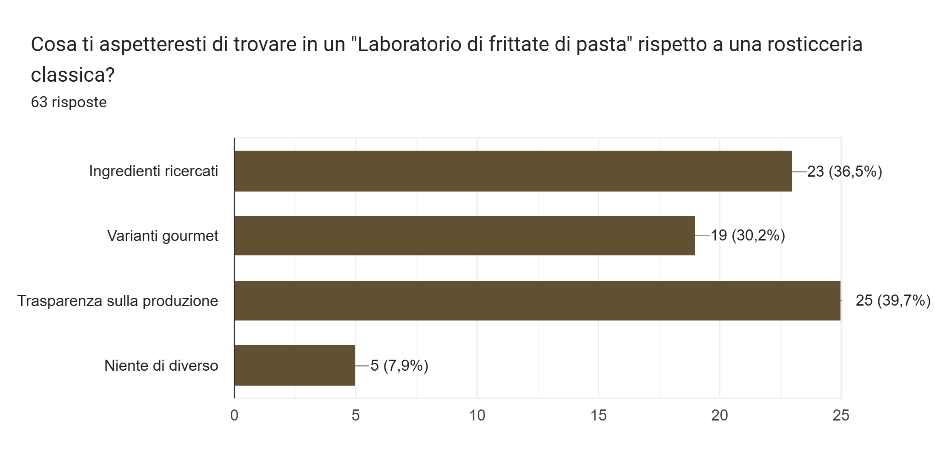
Effettivamente la proposta di valore proposta dal nostro locale sembra basarsi su basi solide. Il campione analizzato ha mostrato particolare interesse alla qualità delle materie prime, così come alla trasparenza della filiera

Slide 8
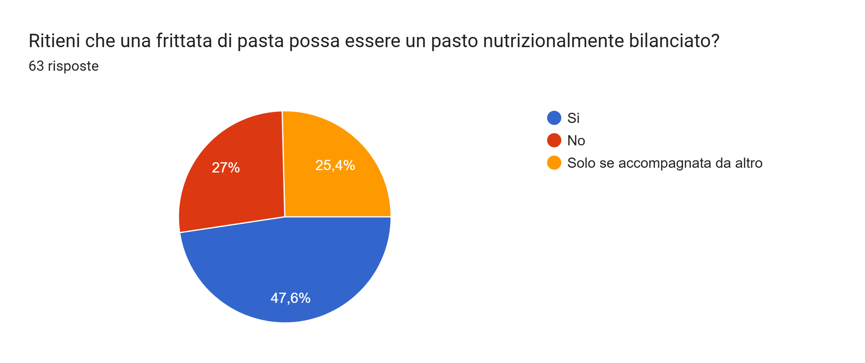
Anche i dati sulla reputazione nutrizionale della frittata di pasta sono abbastanza confortanti. Il 48% degli intervistati ritiene la frittata di pasta un pasto bilanciato, mentre il 25 % ritiene che debba essere accompagnato con qualcos’altro. Trovare una risposta a questa esigenza potrebbe rappresentare un’importante opportunità per la nostra attività per ampliare la nostra quota di mercato.

Slide 9
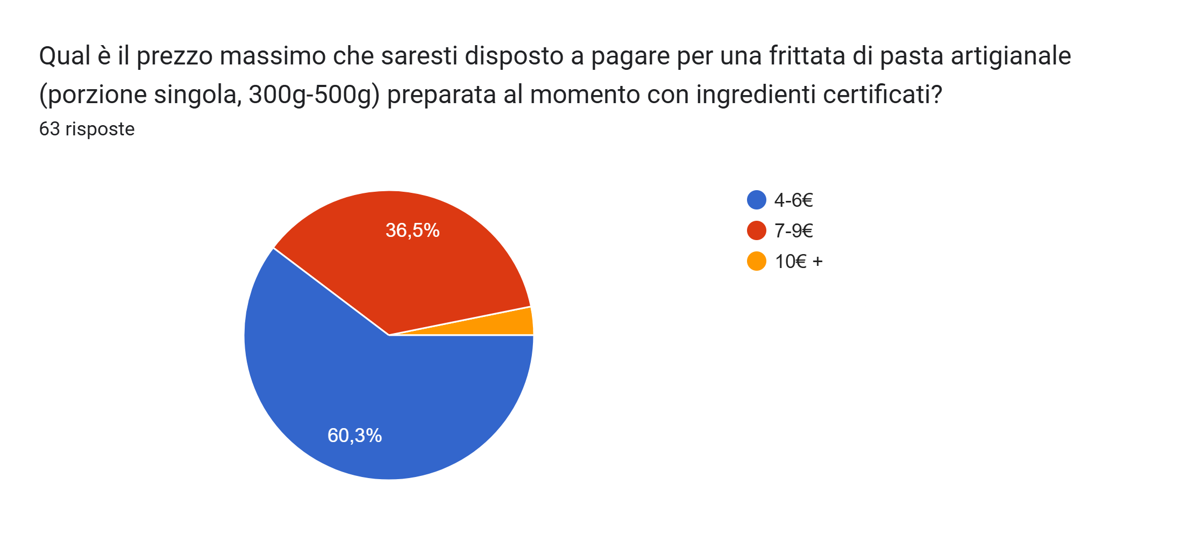
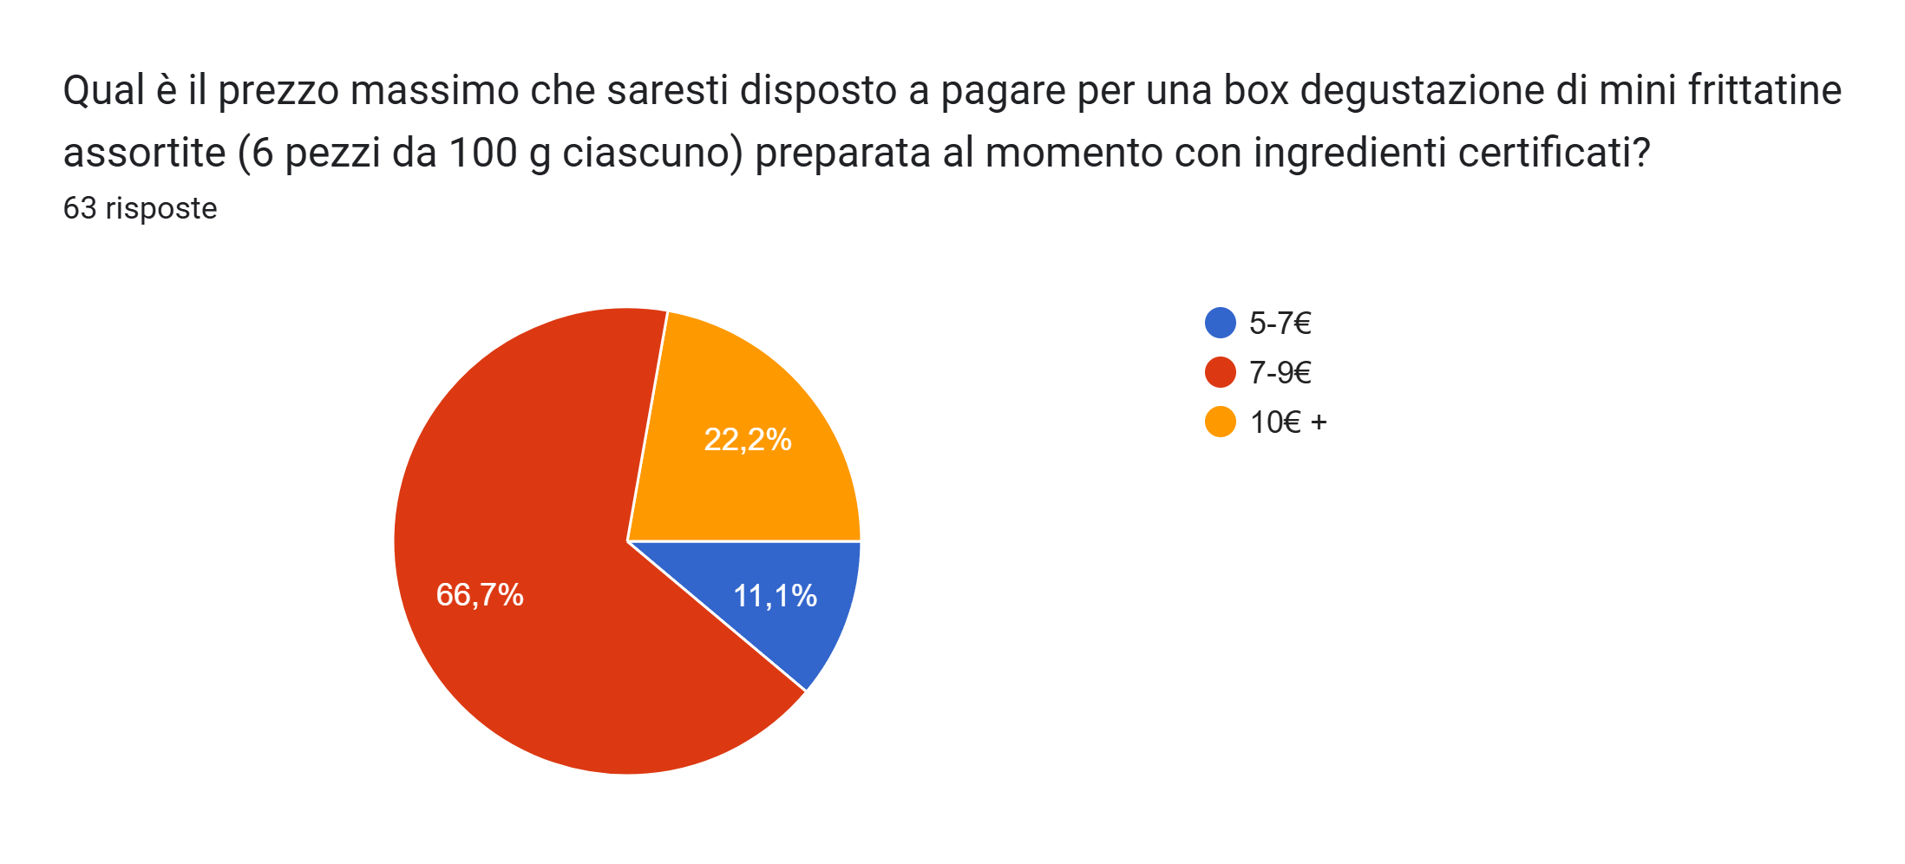
Disponibilità di spesa dei consumatori
Oltre il 60% dichiara di essere disposto a spendere dai 4 ai 6 euro per una frittatina di pasta classica, collocando il prezzo ideale per questo prodotto in una fascia economica. Il box di frittatine assortite, invece, sembra potersi collocare in una fascia di prezzo più alta, tra i 7 e i 10 euro

Slide 10
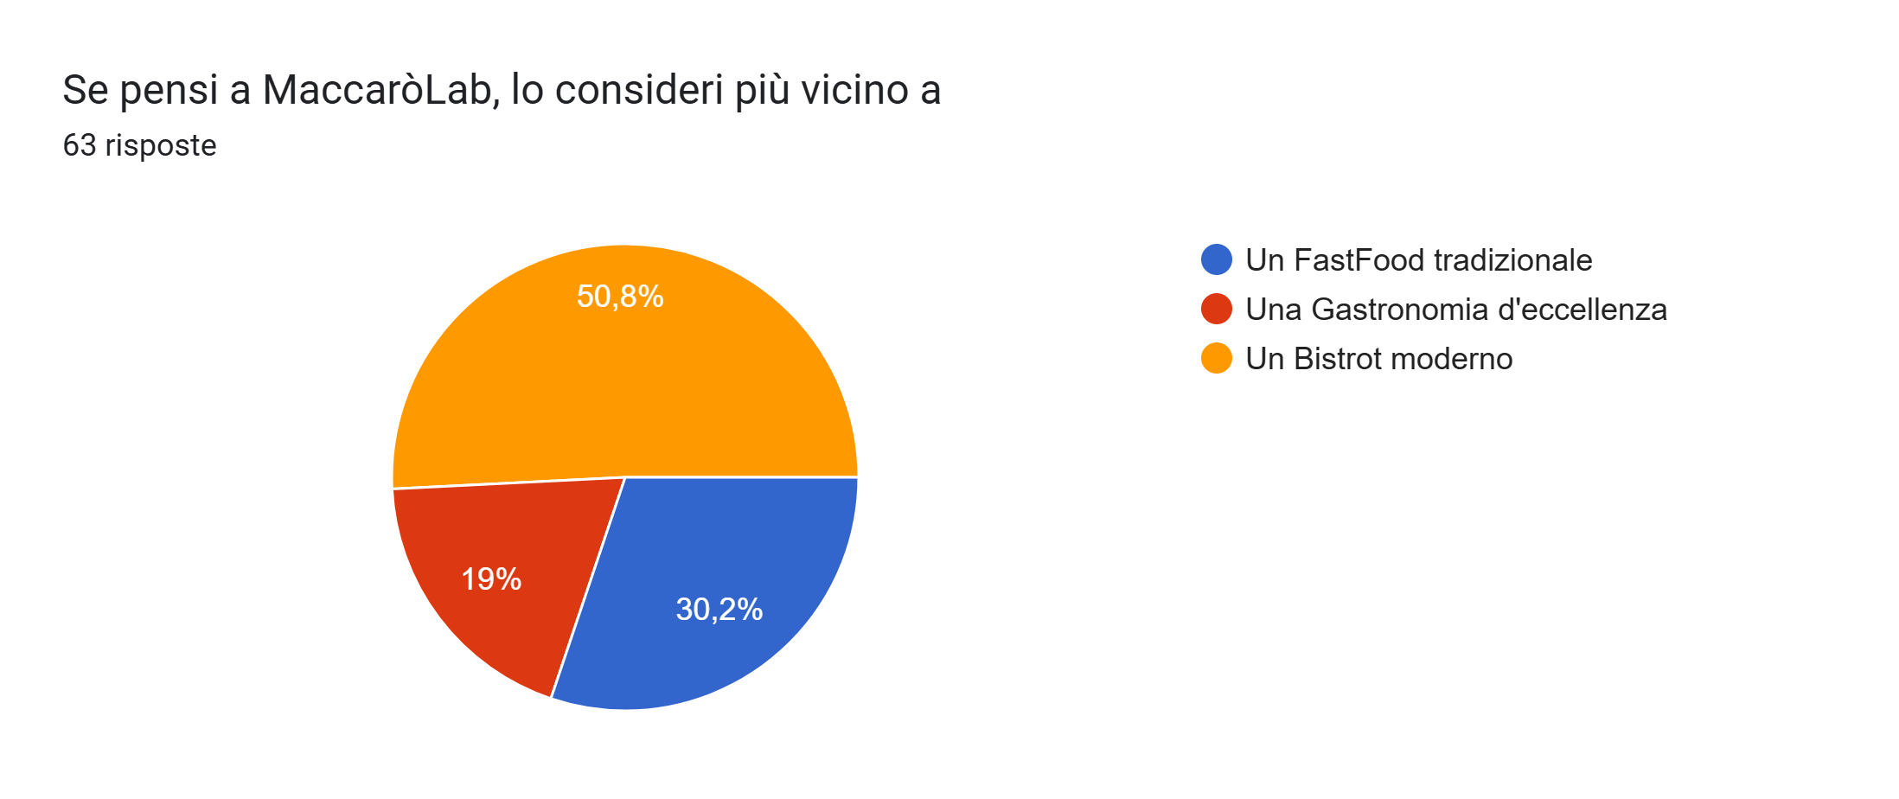
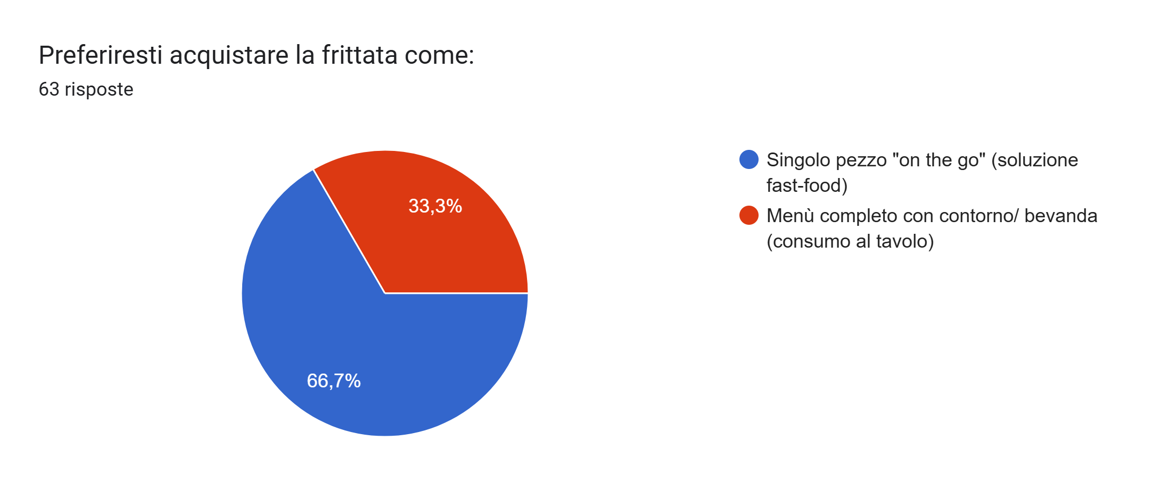
Collocazione dell’offerta
Oltre il 50% degli intervistati colloca la MaccaròLab in linea con l’offerta di un bistrot moderno, mentre il 19% è disposto a collocare la nostra offerta in linea ad una gastronomia di eccellenza. Il 30% invece ci paragona ad un fast food tradizionale; sarà importante trovare un modo per abbattere la diffidenza di questa fetta di consumatori. Molto positiva l’accoglienza alla proposta on the go, con il 66% degli intervistati che dichiara di preferire questa modalità al consumo a tavola tradizionale.

Slide 11
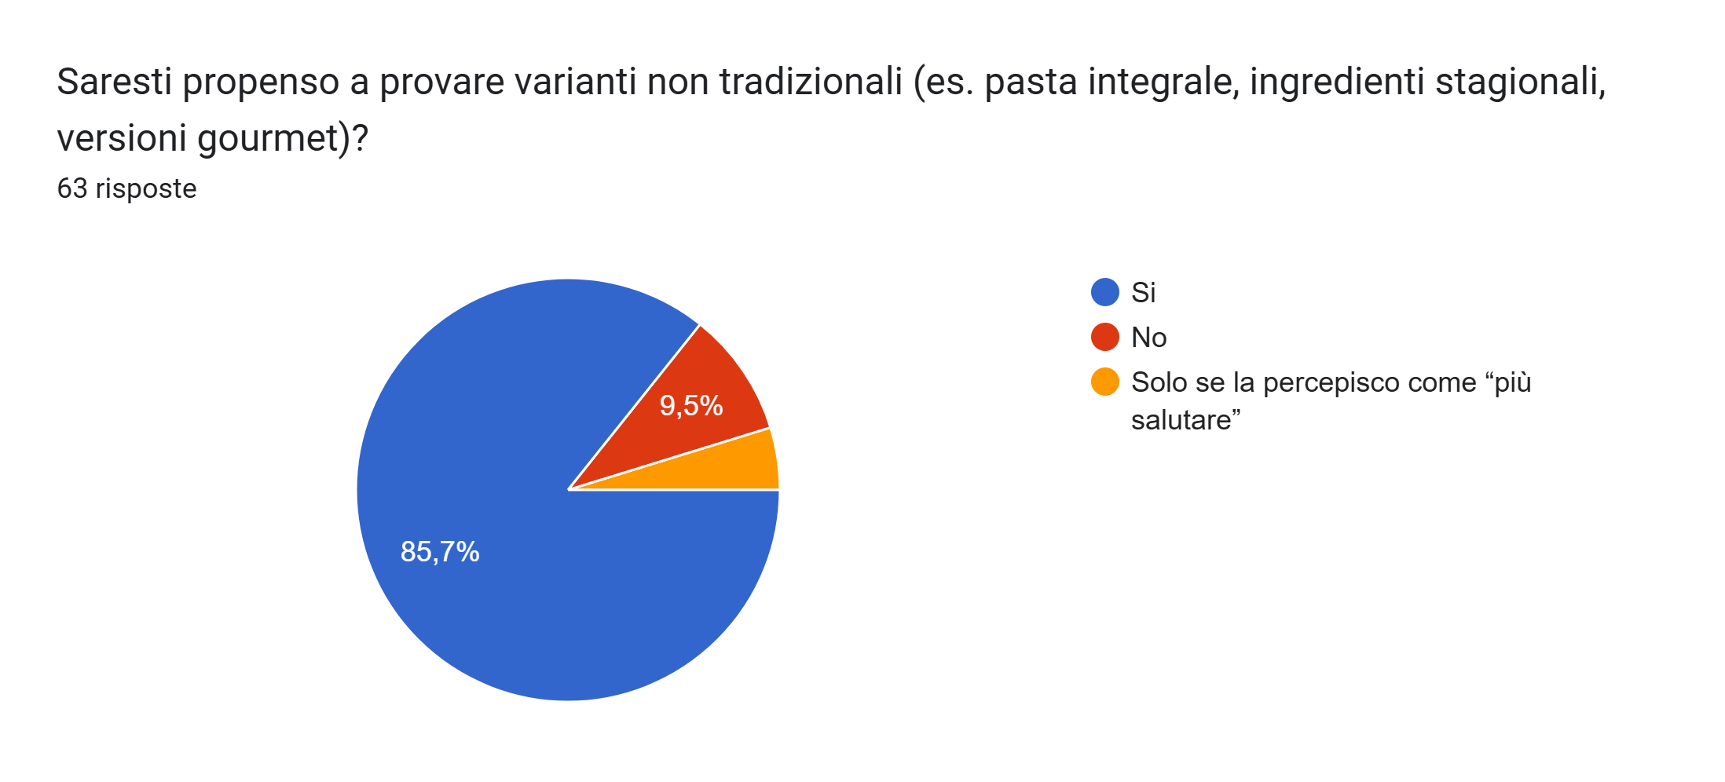
Differenziazione dalla concorrenza
La proposta di varianti alternative da quelle tradizionali sembra essere una grande opportunità di mercato. Oltre il 90% degli intervistati ha mostrato interesse alla proposta di nuovi formati, l’86% a prescindere dalla qualità nutrizionale

Slide 12
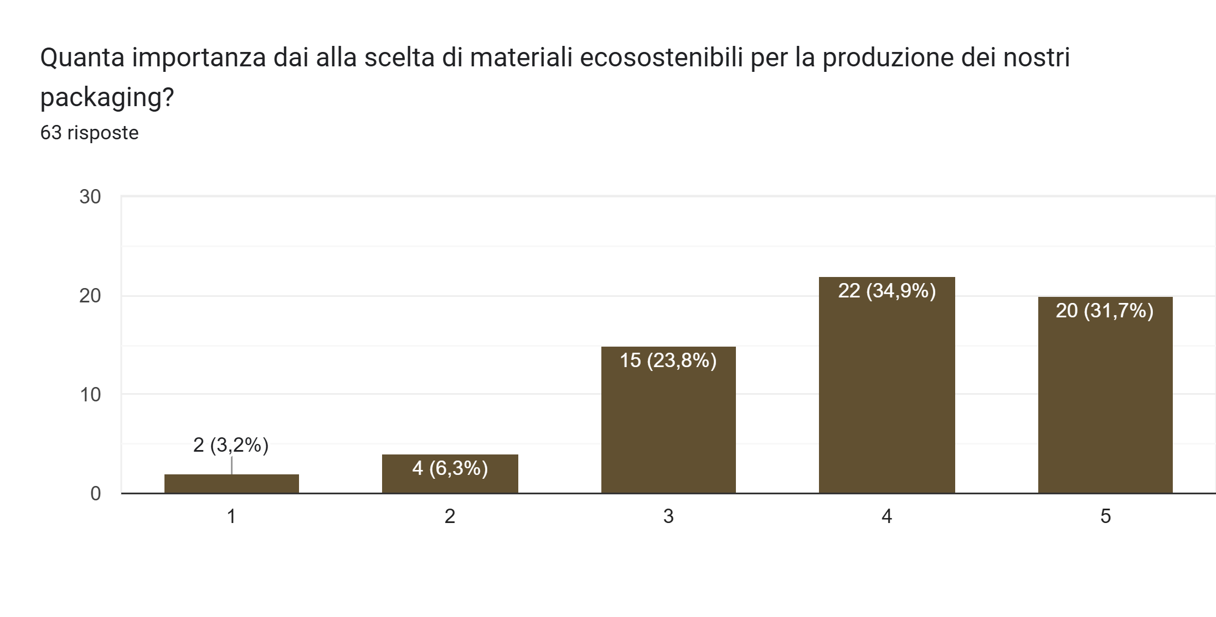
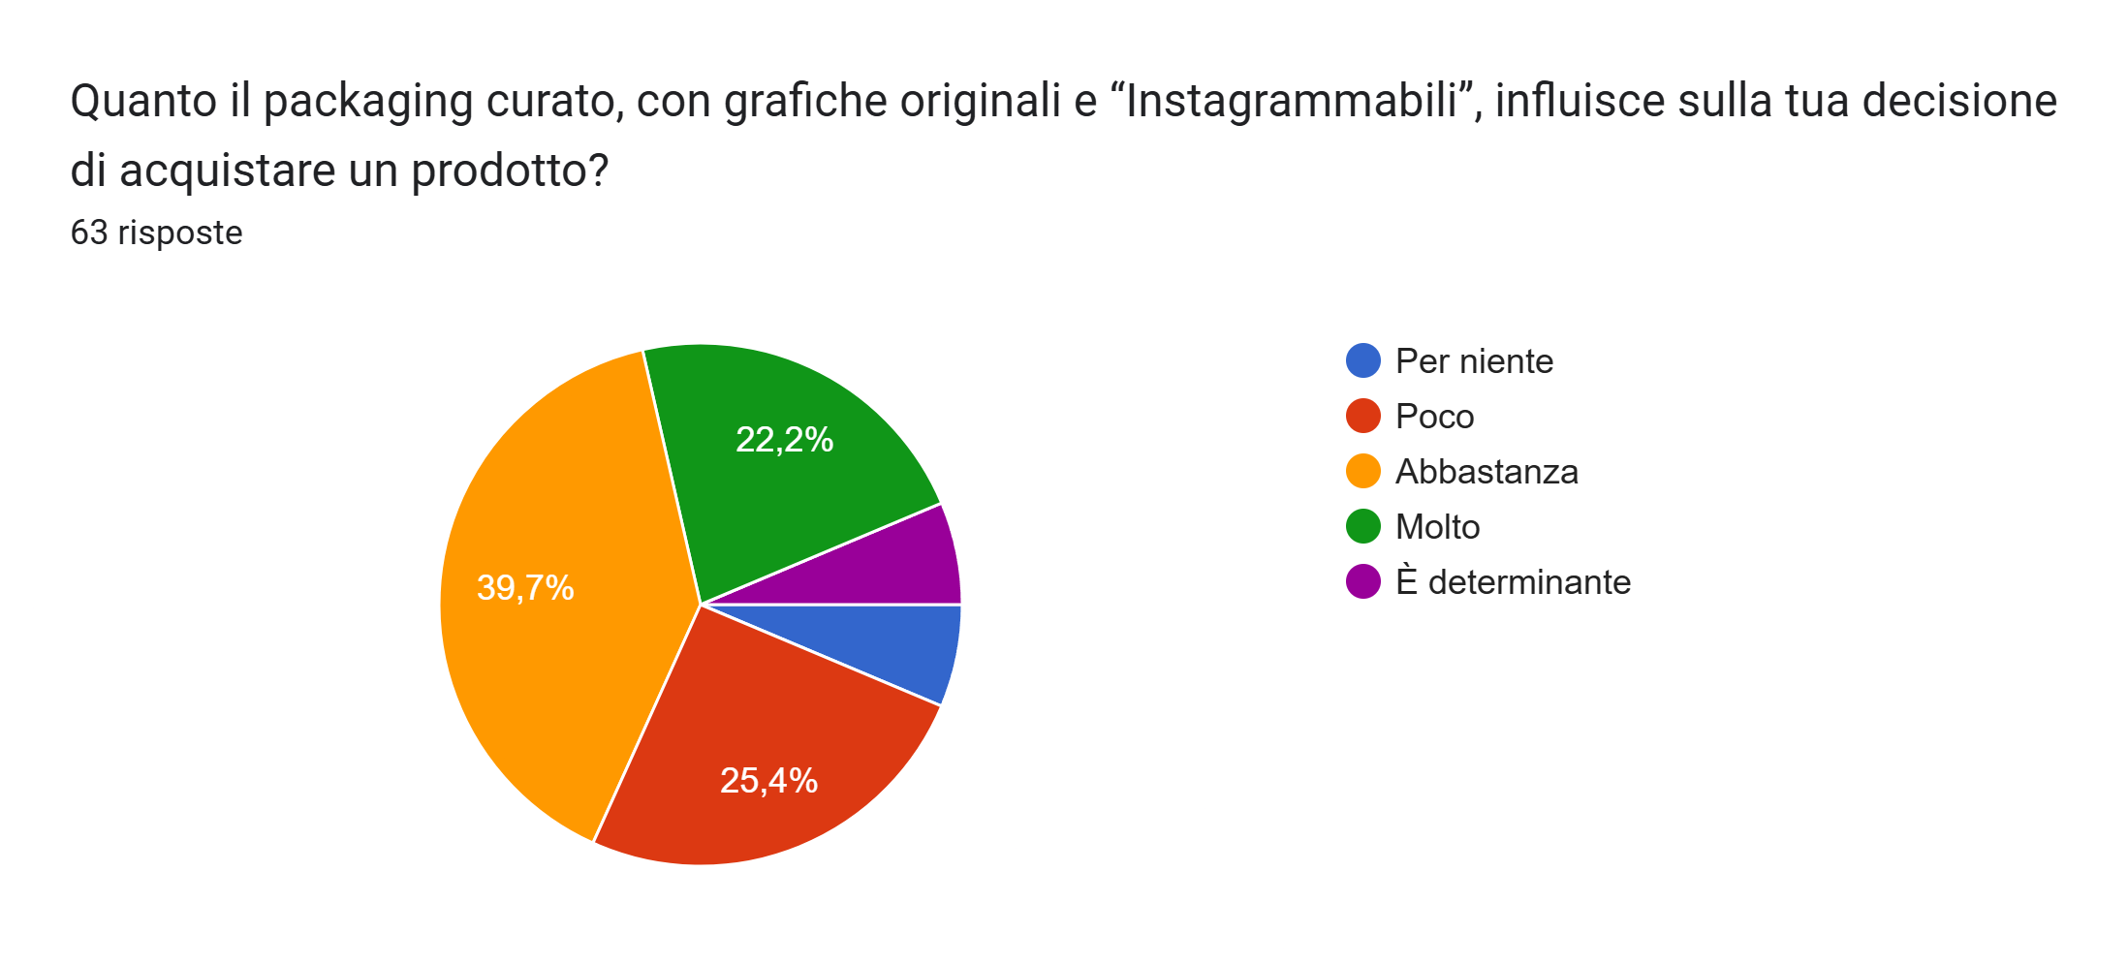
Oltre il 60% degli intervistati ha mostrato un notevole interesse verso la realizzazione di packaging sostenibili, rivelando nella scelta di materiali biodegradabili una grande occasione di differenziazione per la nostra attività.
L’interesse verso packaging curati esteticamente ha mostrato delle risposte meno nette e più diversificate, ma sembra comunque poter essere un elemento di differenziazione dell’offerta

